Slide 1


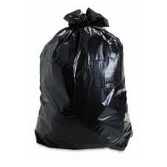

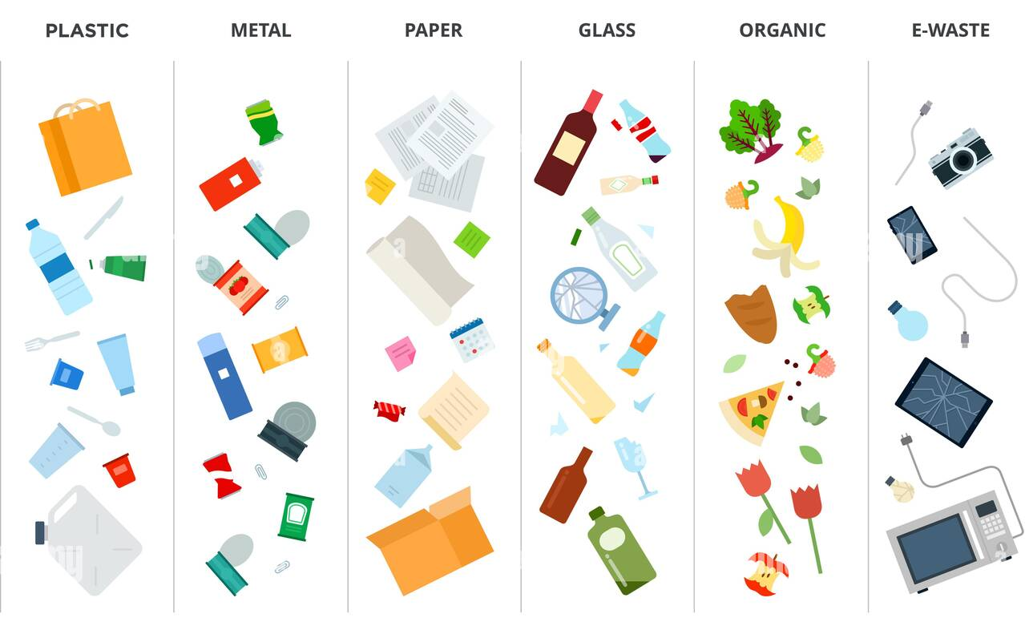
Sistem inteligent de sortare automata a deșeurilor
Beșleagă Andrei
Facultatea de Electronică, Telecomunicații și Tehnologia Informației din Iași
Tematică:
Aplicabilitate:
Sortarea si depozitarea deșeului menajer.
Problema tehnică:
Se poate monta in orice zonă in care omul produce gunoi(ex: unități medicale, unități de învățământ, mediul urban, mediul rural, fabrici de producție ș.a.m.d.
Acumularea unor cantități mari de gunoie și dificultatea procesării acestora.
Cum reușim să separăm si să clasificăm în mod automat resturile.
r
Sorting system
Avantaje:
Soluția tehnică propusă:
Gestionarea într-un mod inteligent și rapid a gunoiului opreste dezvoltarea microorganismelor.
Împiedică contactul dintre substanțelor nocive din gunoi cu mediul înconjurător.
Fiecare cantitate de gunoi sortată poate fi distribuită direct către companiile procesatoare de materii prime(metal, hartie, carton, plastic, sticla, îngrășământ etc).
Sortare automată în punctele de coletare.
Cuvinte cheie:
Waste, garbage sorting.
Concluzii:
Sistemul inteligent poate eficientiza procesul de sortare a gunoaielor.
Gunoiul este o problema majora la nivel global ce trebuie rezolvata.
Reutilizarea materialelor.
Targul International de Inventii si Idei Practice Invent – Invest Constantin-Marin Antohi, editia 12- a, Iasi, Romania

